Slide 1
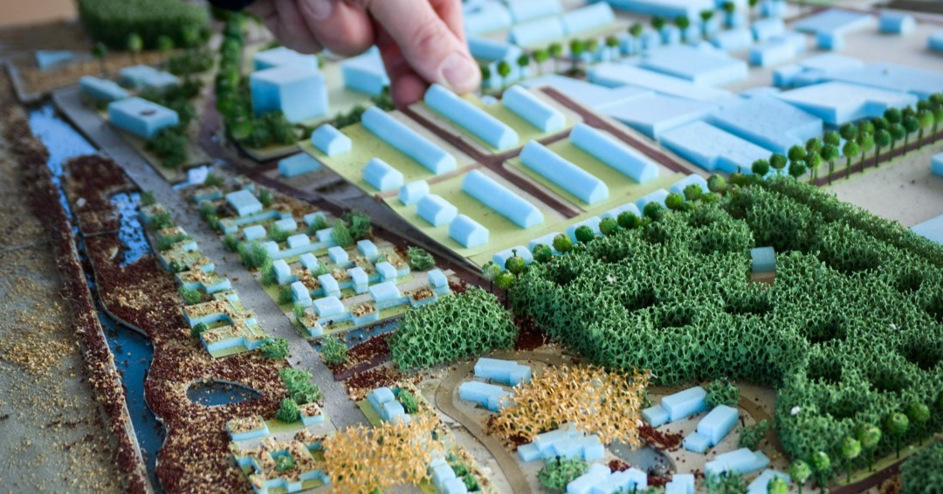
Gebiedsontswikkelng
Les 4 - 29 oktober 2022

Slide 2
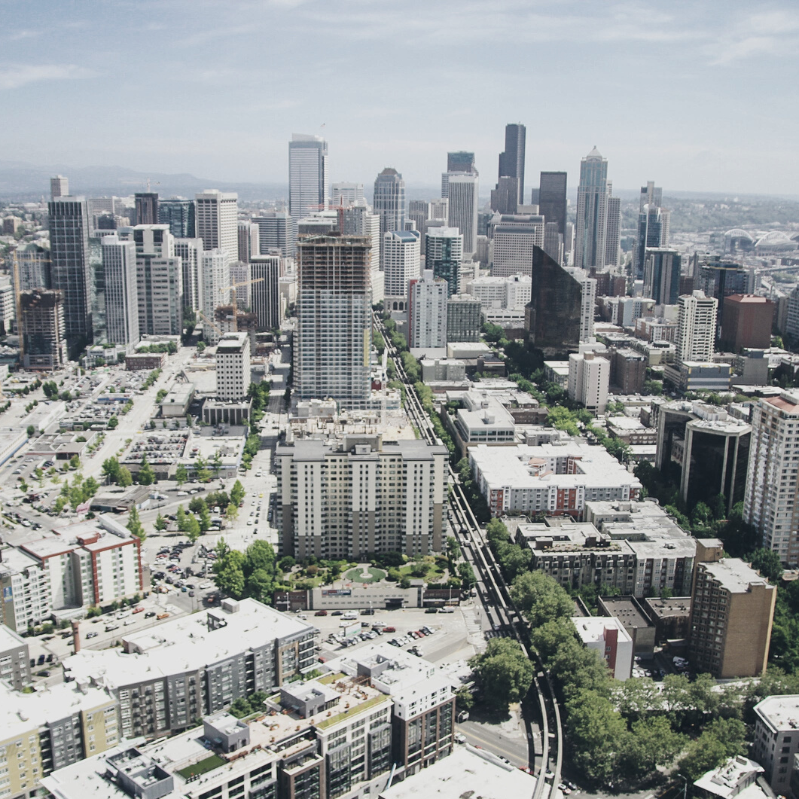
Inhoud
9.00 De buurttuin in Udenhout ​
​
10.00 Op bezoek in de Uitvindersbuurt ​
​
11.15 Gebiedsontwikkeling: functies van de stad​
​
12.45 Onderzoek naar 3 steden. ​

Slide 3
Omgevings
wet
https://www.youtube.com/watch?v=CeelSB8NgzM

Slide 4
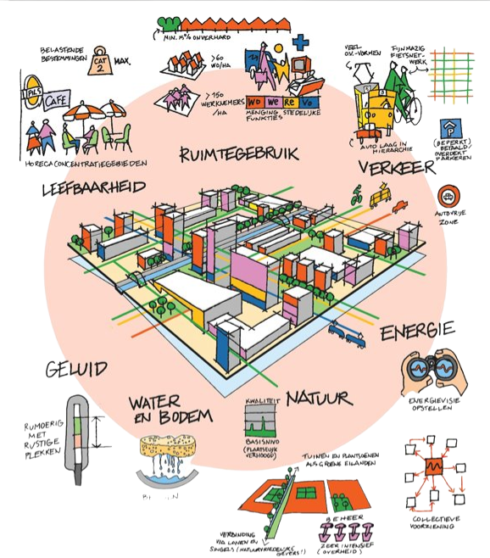
Wat was gebiedsontwikkeling ook alweer?

Slide 5
EEN GEBIEDSONTWIKKELING RICHT ZICH OP DE (HER)ONTWIKKELING VAN EEN LOCATIE TOT EEN NIEUW GEBIED. IN DIT NIEUWE GEBIED KRIJGEN EEN COMBINATIE VAN VERSCHILLENDE FUNCTIES, ZOALS WONEN, BEDRIJVEN, DETAILHANDEL, GROEN, RECREATIE EN INFRASTRUCTUUR EEN PLEK.
(METAFOOR, 2022)

Slide 6
Stedelijke ontwikkeling van vroeger tot nu
! Thuis kijken:
https://www.youtube.com/watch?v=zgvauP2HmoQ

Slide 7
Complex door bijvoorbeeld de ligging en het grote aantal belanghebbenden.
Bij gebiedsontwikkelingen is steeds vaker sprake van functiemenging.
De sleutel tot aantrekkelijke, levendige gebieden én tot de gewenste stedelijke verdichting
Het is daarbij zaak wonen, kantoren, bedrijfsruimten, winkels, horeca, leisure, maatschappelijke voorzieningen en andere functies optimaal te combineren.
Er bestaat behoefte om vanuit een ander, sociaal georiënteerd perspectief, naar gebiedsontwikkeling te kijken, waarbij de kansen voor alle mensen in de stad centraal staan. We noemen dat ‘de inclusieve stad’. ​

Slide 8
Gebiedsontwikkeling
Met wat voor gebiedstype heb ik te maken?
natuurlandschap
hoogstedelijk gebied
suburbaan gebied
villawijk
infrastructuurzone
glastuinbouw
stedelijk groen
recreatielandschap
bedrijventerrein
woonlandschap
stedelijk gebied
cultuurlandschap

Slide 9
STEDELIJKE GEBIEDEN
Intensief ruimtegebruik.
Functies: wonen, werken en voorzieningen (vooral winkels en horeca)
Goed openvaar vervoer aanwezig
Minder hoogbouw
Woonfunctie is van belang
HOOGSTEDELIJKE GEBIEDEN
Intensief en meervoudig ruimtegebruik
Hoogwaardig openbaar vervoer
Alle voorzieningen op circa 10 minuten fietsen
Op kleine oppervlakte veel functies te vinden
Voorbeelden; historische binnenstad, Modern citycentrum en kantorencentrum met stedelijke functies.

Slide 10
Gentrificatie

Slide 11
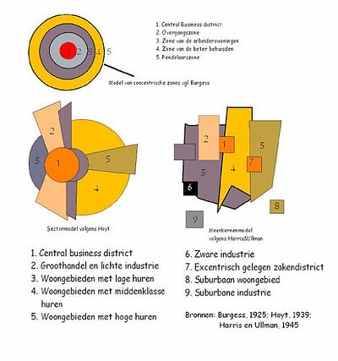
Stadsgeografie

Slide 12
Stappenplan gentrificatie
De eerste stap is een economische opwaardering van de buurt. Huizen worden gerenoveerd en duurder gemaakt door gebruik van materialen van hoge kwaliteit. Er kunnen ook nieuwe huizen gebouwd worden. Naast koophuizen, kan ook de huur van bestaande huurhuizen omhooggaan na een verbouwing.
De tweede stap is een sociale opwaardering van de buurt. Eigenlijk een reactie op de hoge prijzen van huizen, verdwijnen de armere mensen uit de buurt omdat ze geen huis meer kunnen betalen. Er blijven dus alleen rijke(ere) mensen achter in een stadsdeel als er sprake is van gentrificatie.
De derde stap is een culturele opwaardering van de buurt. Vaak houdt dit in dat gebouwen uit de culturele sector, zoals musea, theaters en bioscopen verbouwd of nieuw gebouwd worden. Ook worden er in buurten waar gentrificatie plaatsvindt vaak nieuwe kunstwerken geplaats.

Slide 13
Opdracht excursie
MIKE -> Rotterdam
ABEL -> Eindhoven
VICKY -> Almere
40 minuten om informatie te verzamelen
Om 13:30 houden jullie een pitch (max 3 minuten p.p) met poster waarom het jouw stad moet gaan worden.

Slide 14
Waarom en wanneer is de stad ontstaan?​
Wat zijn 3 belangrijke gebeurtenissen met betrekking tot de ontwikkeling van de stad?​
Wat zijn 3 kenmerkende gebouwen die je nu in de stad kan vinden en wat is functie van het gebouw?​
Wat is er uniek aan de stad?​
Hoe verging het de stad na de Tweede Wereldoorlog?
Wat zijn 2 burgerinitiatieven die er in de stad worden gehouden?​
Hoe wil de stad zich nu profileren op het gebied van duurzaamheid?​
Hoe is dat af te zien in de stad?​​
Denk ook aan, wat willen jullie tijdens de excursie doen en bezichten? ​
(bezienswaardigheden, waar pauze, lunchen, drankje enzovoort)

Slide 15
Opdracht voor volgende week:
Onderzoeken wat voor gebiedstype jullie IBS plangebied is? Wat de hoofdfunctie is en welke andere functies het plangebied kent.

